Slide 1
Sistemas de diagnostico auxiliado por comoputador
* algun dia el medico será remplazado?
- Cuando hago una aula en video estaria mal cobrar inf si la aula es suficiente.
- professor resolve casos particulares
- Medico resolve casos particulare (um trabalho feito a medida)
Computer-aided Diagnosis (CAD)
Tópicos a mencionar:
* Aumento da produtividade e precisão com o uso de sistemas CAD.
* Principais tipos de imagens analisadas.
* Tipos de tecnologias utilizadas nos sistemas CAD.
* Casos de estudo mais procurados na literatura.

Slide 2
O valor da inteligência artificial e do diagnóstico por imagem na luta contra COVID-19
* O olho do especialista analiza imagenes (dia todo)
- Imagenenes
* Prob. mais de 8 horas de trablho que leva a pessoa ao límite
- Deficiencia de atenção ao final do dia.
* De modo geral, quanto mais jovem (inexperiente) o médico,
mais tempo leva para realizar o diagnóstico de TC e a
taxa de acerto é relativamente baixa.
- Tomografía axial computarizada pulmão
- [Doctor1 10 year exp] diagnosis time 3.623 min,
- [Doctor2 10 year exp] diagnosis assisted by AI 0.744 min
- produtivo mercado, Produtivo crisis (Pandemia)
- eficiente
Tomografia axial computarizada

Slide 3
O valor da inteligência artificial e do diagnóstico por imagem na luta contra COVID-19
* Estatísticas de lobos infectados no pulmão
* Numa primeira visita revisaram 32 pacientes Aided vs. No Aided
* Os mesmo 2 doutores numa segunda visita revisaram
- [Doctor1 10 year exp] diagnosis precisão 83.72% (precisão),
- [Doctor2 10 year exp] diagnosis precisão com AI 97.73% (precisão).
* Ciar um software que chame a atenção ao medico sobre algumas anomalias

Slide 4
Método de trabalho

Slide 5
An overview of the six main steps used in this study (COVID-19 pneumonia)
* 3) vars signif. 4) Model/Classif. 5) desempenho model 6) teste
* 4 5 Clasificadores:
- decision tree, [Arvores de decisão]
- K-nearest neighbor (KNN), [Vizinho mais próximo ]
- 3 - naïve Bayes, [Clasificador bayesiano ingenuo]
- support vector machine (SVM), and [Máquina de vetores de suporte]
- ensemble method.
- DNN - Redes neuronais profundas
* Cuantas imagens? mientras mas melhor
- Training: 5576 images. DOI: 10.1117/12.2217752
- Training: 11940 slices. DOI: 10.1016/j.cmpb.2016.07.031
- Test: recrutamos 346 indivíduos. DOI: 10.1111/1759-7714.12931

Slide 6
Casos (temas mais procurados)

Slide 7
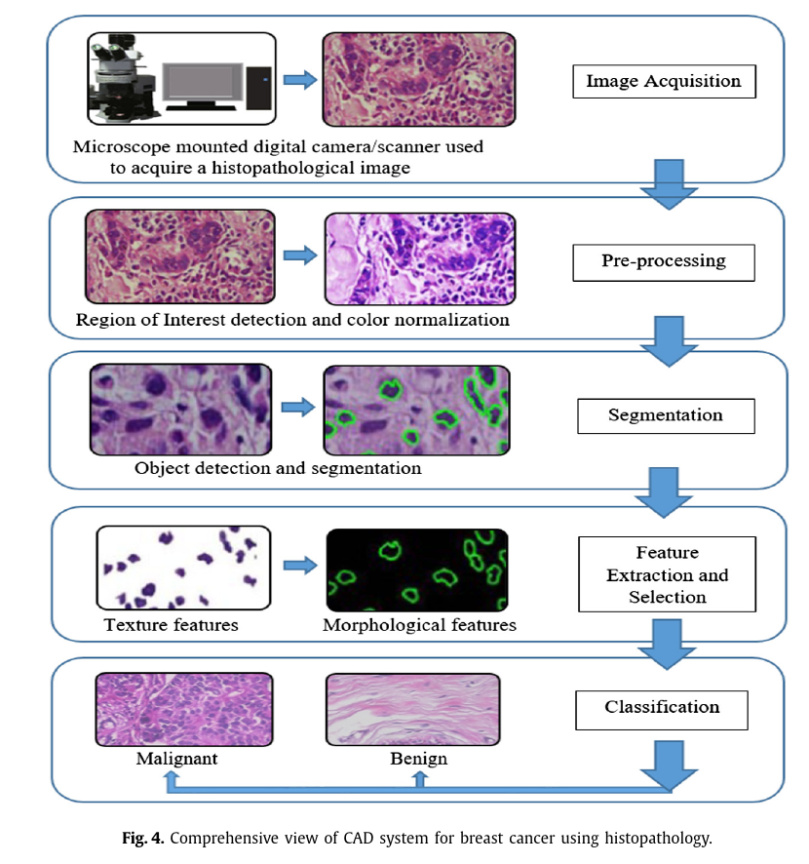
Breast cancer analysis
Input:
- Computerized Tomography,
- Magnetic Resonance Imaging,
- Ultrasound and Biopsy.
- Histopathological images.
Output: Malignant, bening
a histopatologia, também chamada de histologia patológica, que é a vertente que estuda como uma doença específica se relaciona, interage e afeta um determinado grupo de células. Normalmente, isso se dá por meio da análise de uma amostra recolhida por biópsia.

Slide 8
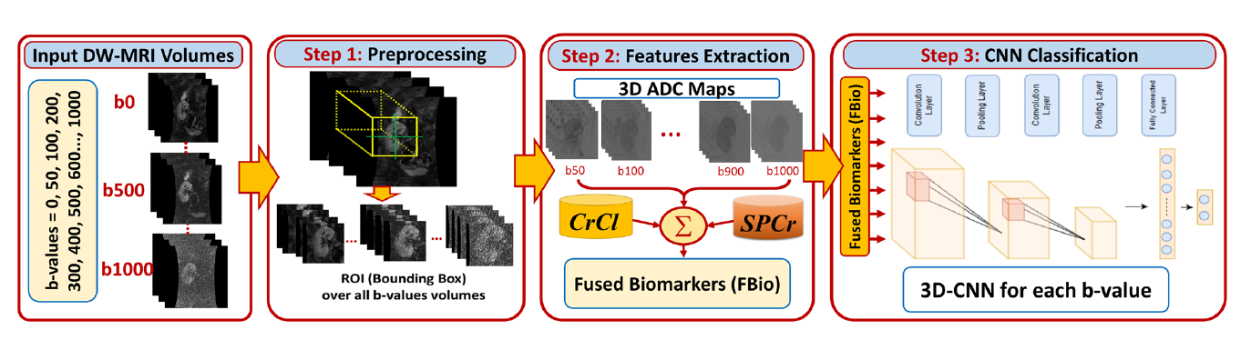
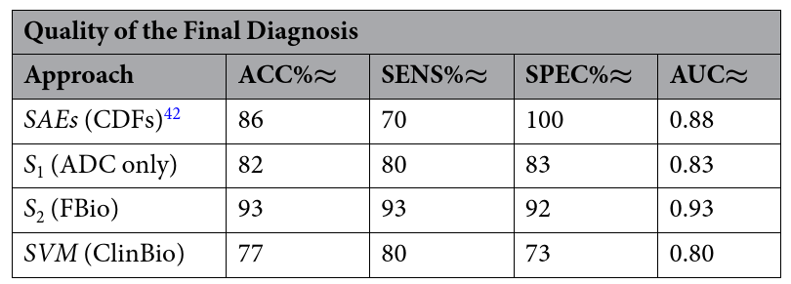
Análise de disfunção renal
Balanço BW
Caracteri.
Input: Imagens de ressonância magnética ponderada por difusão
Output: classificar aloenxertos renais em
não rejeição (NR) e
rejeição aguda (AR)
precisão

Slide 9
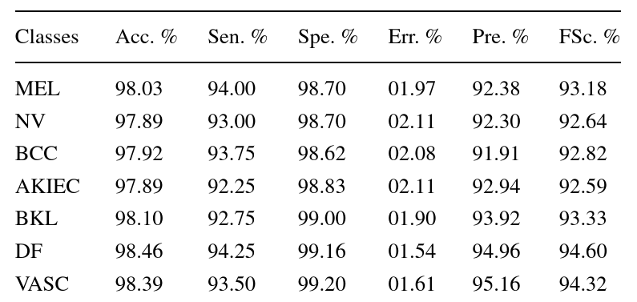
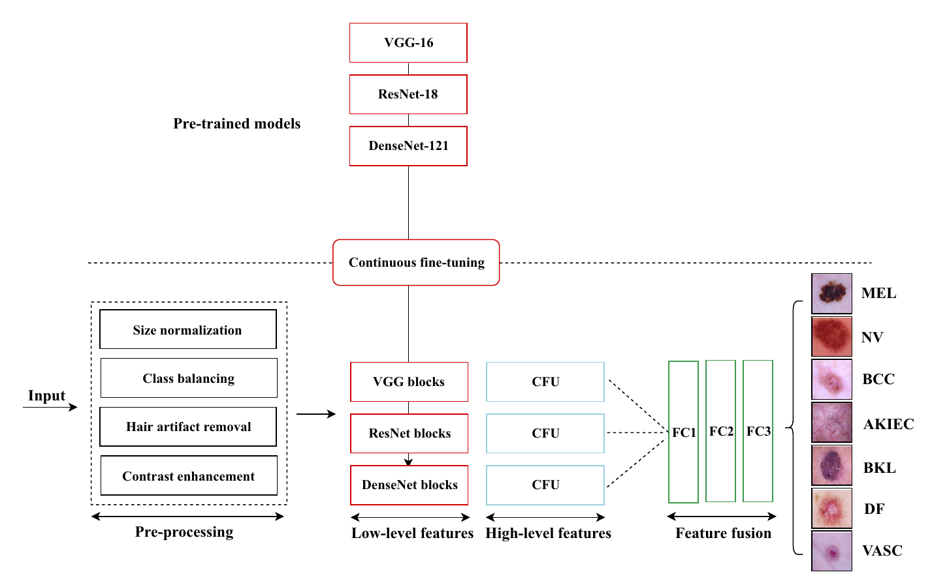
Reconhecimento de lesão cutânea
precisão
Input: imagens dermatoscópicas digitais
Output: skin pattern classifier: MEL, NV, BCC, AKIEC, BKL, DF or VASC
3 DNN

Slide 10
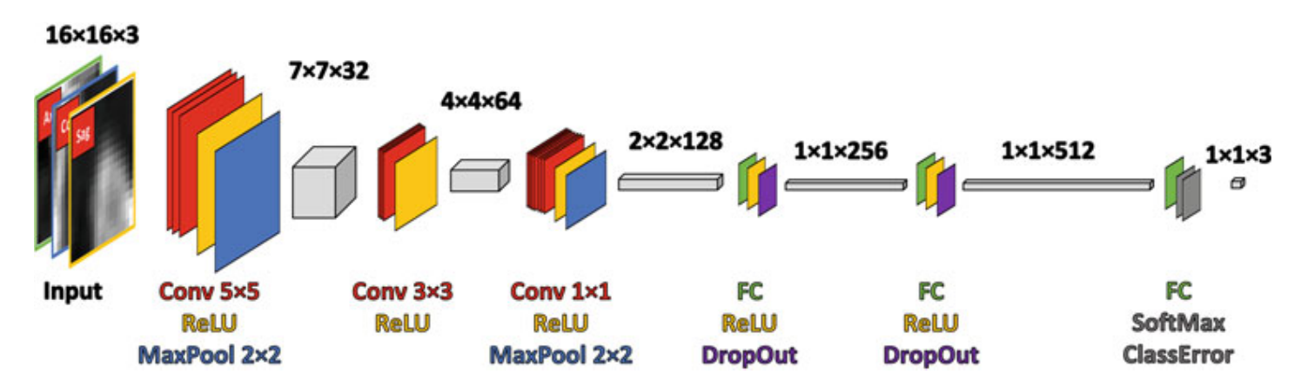
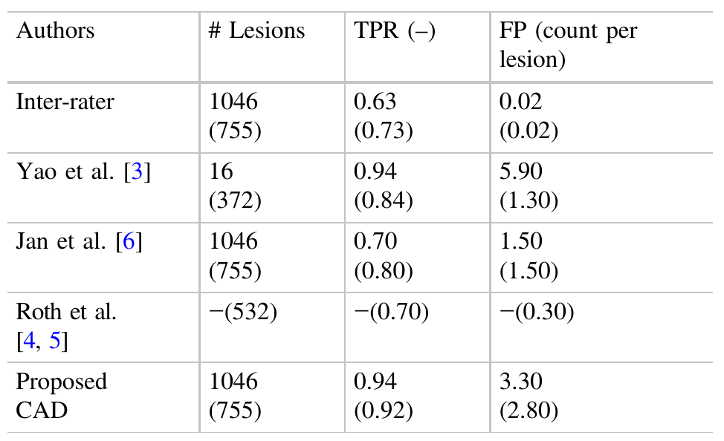
Classificação das lesões metastáticas da coluna vertebral
Training 120 000 samples
Taxa
Positiva Verdadeira
Input: computed tomography (CT) Data
Output: classificação de lesões osteolíticas e osteoblásticas na coluna vertebral
osteolítico (osteoblástico)

